Slide 1
进程池和线程池简述
云天河

Slide 2
目录
CONTENT
选题背景
概述
高效并发模式
框架封装
实践
PART ONE
PART TWO
PART THREE
PART FOUR
PART FIVE

Slide 3
选题背景
PART ONE

Slide 4
PART ONE 选题背景
多进程和多线程
其实本来这段时间学的更多的是一些多进程和多线程编程的相关内容，但是多线程大家都分享过了，进程间通讯也被分享过了，如果只是在大家分享过的理论上加一点实践就有点划水了，所以也借此机会学习了一下池的一些相关内容。
虽然以前自己写一些学校之类的项目啥的有用过池，但是更多的是用别人封装好的文件，没有去研究原理，这里也是分享一下这段时间自己对这方面的学习吧
后面的代码会用c++作为一个代码演示，但是更多的其实只是展示一些片段和对框架的封装，更多的是框架的实现上的一些想法，不会涉及什么语言特性的东西。
动态创建进程/线程的缺点
1.耗费时间，客户响应慢
2.动态创建的子进程/子线程往往只是用来为一个客户做服务，导致系统内大量的细微进程/线程的产生，进程/线程切换会大量消耗CPU时间
3.动态创建的子进程是当前进程的一个完整映像。必须合理地管理它分配的文件描述符和堆内存等各项资源， 否则子进程可能会复制这些资源，导致系统可用资源枯竭，进而影响服务器性能。

Slide 5
概述
PART TWO

Slide 6
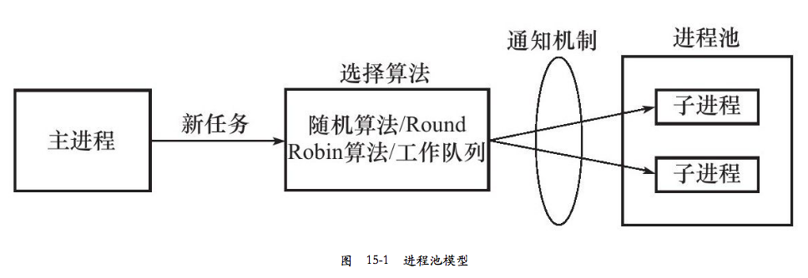
PART TWO 概述
进程池和线程池概述
进程池是服务器预先创建的一组子进程(数目在3~7个)。由于池是在服务器启动时候创建的，子进程相对都比较干净，不会从父进程那边搞来一些不必要的文件描述符和堆内存
新任务到来时，主进程通过某种方式来选择进程池中的某一个子进程来完成任务。
选择算法大体上分为两种：
1.算法选择：最简单当然是直接随机或者round robin(轮询), 复杂的可以去到负载均衡去减轻服务器整体压力
2.共享工作队列。子进程睡眠在工作队列上，主进程把任务放到工作队列上，唤醒一个工作进程去处理
选择子进程完毕后，父进程还需要某种通知机制用于通知子进程新任务的到来，以及一些必要数据的传递。通知机制多种多样吧，这里说几个简单的实现。
多进程的数据传递，父子进程的通信可以用管道实现，预定好协议就行。
多线程就更简单了，本身他们就是一个进程下的，数据定义为全局的就可以共享了

Slide 7
PART TWO 概述
处理多客户连接时存在的问题
问题1：监听socket和连接socket是否要由主进程统一管理
常见的主要有这两种方式：
1.主进程统一管理这两种socket
2.主进程管理所有监听socket， 子进程管理各自的连接socket
第一种方式，主进程接受新连接得到连接socket，然后主进程得把该socket传给子进程（线程池可以共享就很简单，但是进程池是有点麻烦的）
此处提供一个进程池传递的方式，sendmsg传递特殊的辅助数据再去进行解析
第二种方式灵活性就比较高，子进程自己去accept，父进程就不用去传递socket

Slide 8
PART TWO 概述
处理多客户连接时存在的问题
问题2：客户连接的所有任务是否由一个子进程处理(常连接)
1.如果客户任务是无状态的，那么不同子进程处理也无所谓
2.如果客户任务是上下文关系的，最好是用同一个子进程处理，否则实现起来就很麻烦，还要子进程之间传递上下文数据。
可以利用epoll中的EPOLLONESHOT事件，可以确保一个客户连接在一整个生命周期内只会被一个线程处理

Slide 9
高效并发模式
PART THREE

Slide 10
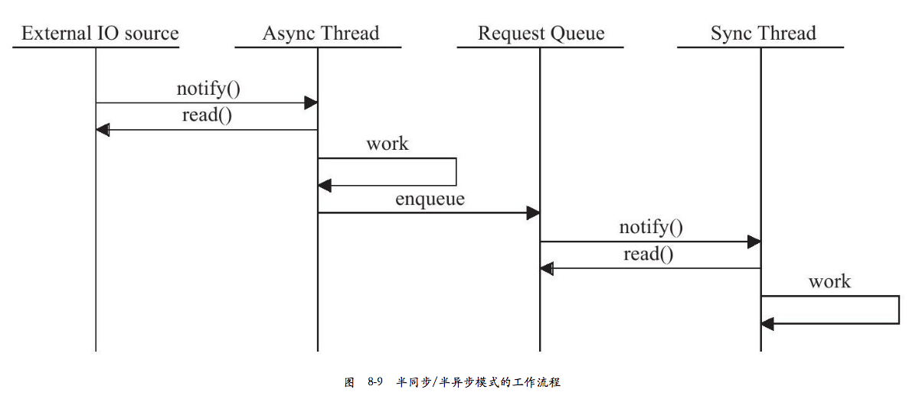
PART THREE 高效并发模式
半同步/半异步模式
服务器主要有两种并发编程模式：半同步/半异步模式以及领导者/追随者模式
本次分享主要介绍半同步/半异步模式。
同步和异步的概念大家应该都了解，这里就不赘述了
半同步/半异步模式的工作流程大概长下面这样。
其中同步线程用来处理客户逻辑， 异步线程用来处理I/O事件

Slide 11
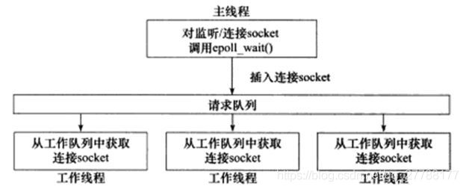
PART THREE 高效并发模式
半同步/半异步堆模式
该框架的设计思路：
主线程为异步线程，负责监听socket事件，主要任务有：
1.监听socket的可读事件，主线程接受产生新的连接socket，并注册到epoll内核事件表上监听读写事件
2.连接socket的读写事件，将该连接socket丢到工作队列给工作线程去处理
工作线程为同步线程，睡眠在工作队列上，有新任务到来就去竞争接管权并处理任务。
该框架的缺点：
1.主线程和工作线程共享工作队列，所有对队列的操作都必须加锁进行保护，耗费CPU时间
2.每个工作线程在同一个时间只能处理一个客户请求。客户量多，工作线程少时，工作队列将会堆积任务对象导致客户端响应变慢。增加工作线程的话，线程切换也会耗费大量CPU时间

Slide 12
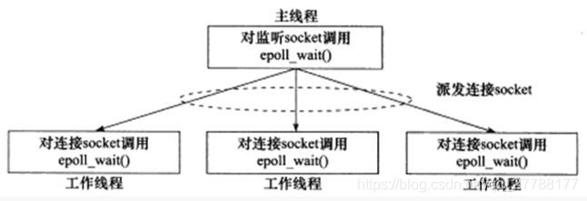
PART THREE 高效并发模式
高效的半同步/半异步模式
该框架的设计思路：
主线程为异步线程，只负责监听socket的事件。
有新连接到来就接受连接，并将产生的连接socket分发给工作线程，分发的方式可以通过管道。
工作线程处理连接socket后续的任何I/O操作
该框架的特点：
每一个线程都维持自己的事件循环，独立监听不同的事件

Slide 13
框架封装
PART FOUR

Slide 14
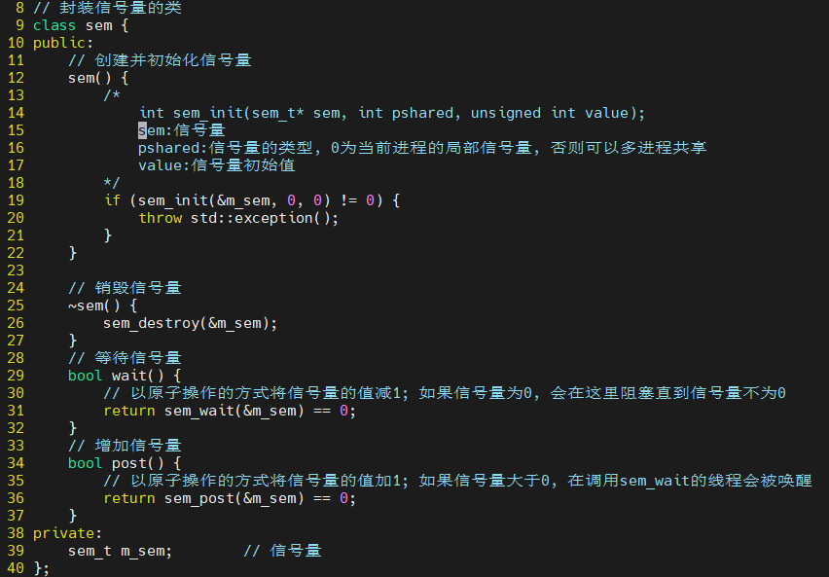
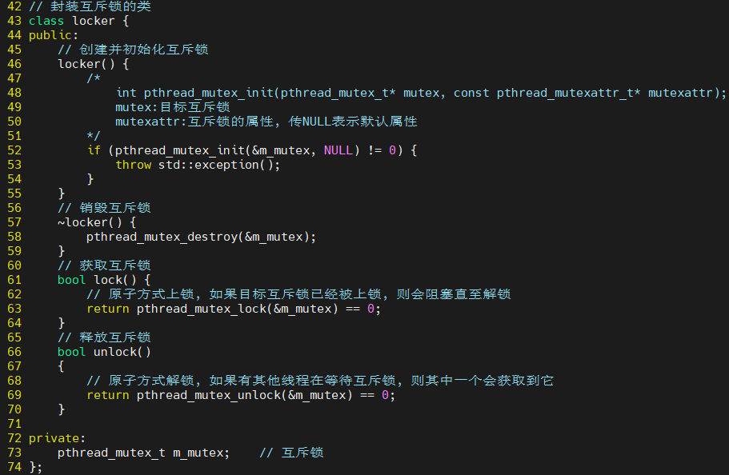
PART FOUR 框架封装
线程池封装
采用半同步/半异步堆模式封装。
因为队列的存在，也需要对线程同步机制进行封装。
保护工作队列需要封装互斥锁，唤醒线程需要封装信号量
代码封装这一块只提供一些核心代码

Slide 15
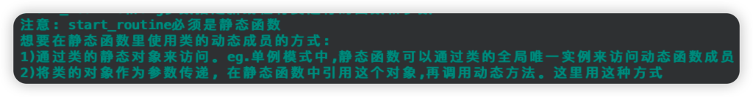
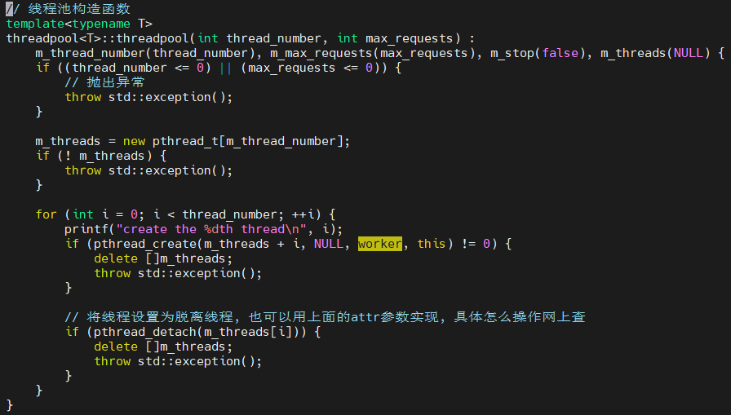
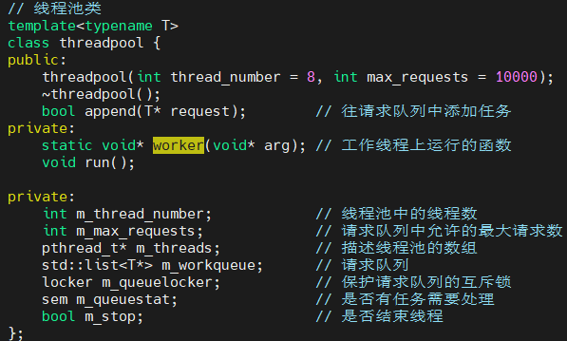
PART FOUR 框架封装
线程池封装

Slide 16
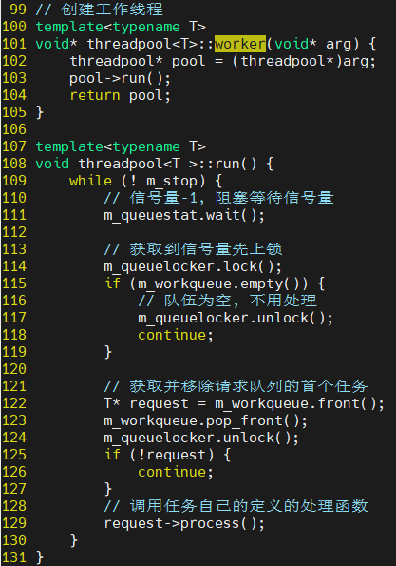
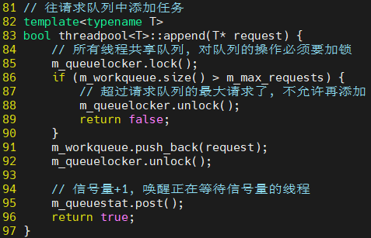
PART FOUR 框架封装
线程池封装

Slide 17
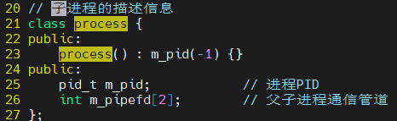
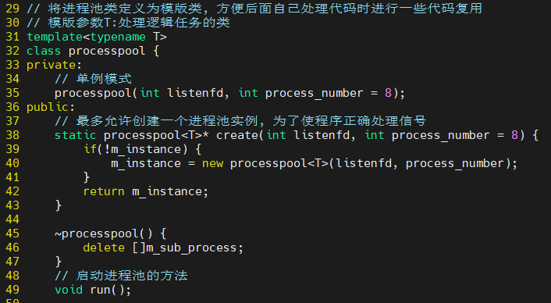
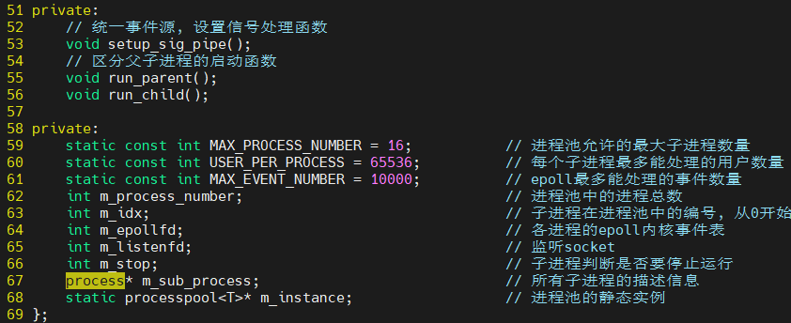
PART FOUR 框架封装
进程池封装
采用高效的半同步/半异步模式封装。
代码封装这一块只提供一些核心代码

Slide 18
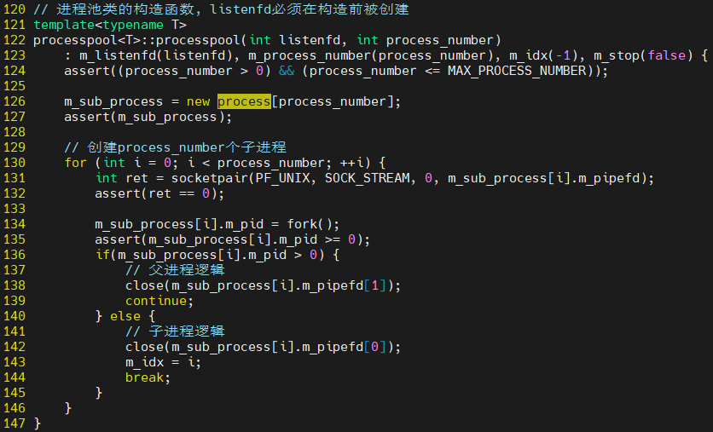
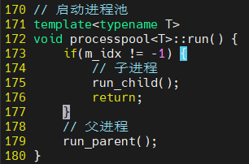
PART FOUR 框架封装
进程池封装

Slide 19
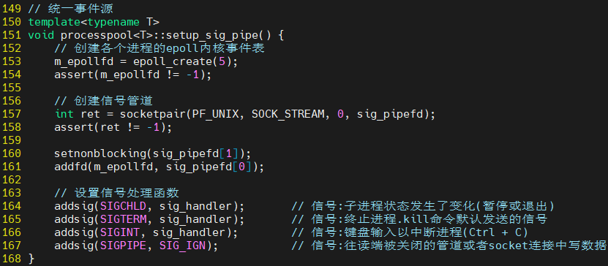
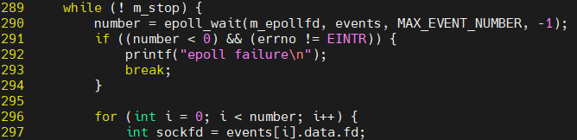
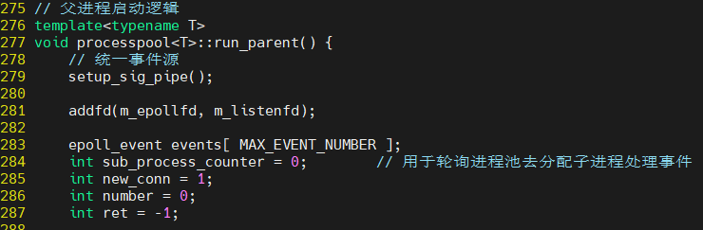
PART FOUR 框架封装
进程池封装
老生常谈，监听epoll上的事件
启动逻辑只展示一部分，篇幅很长，不全部展示了。

Slide 20
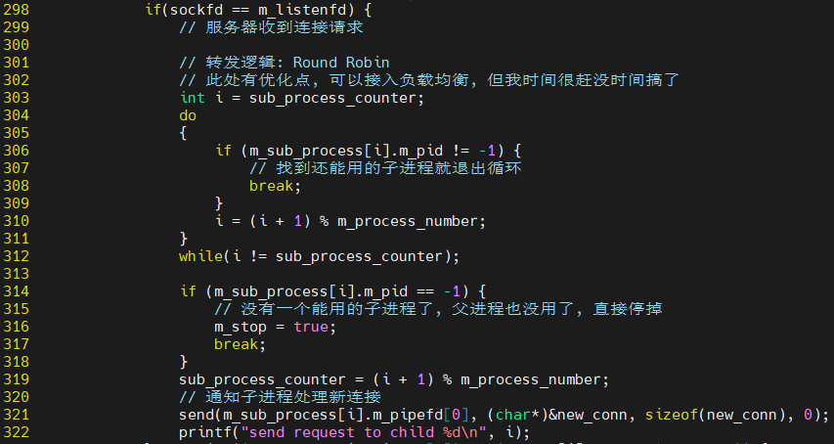
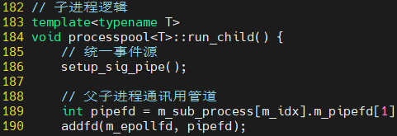
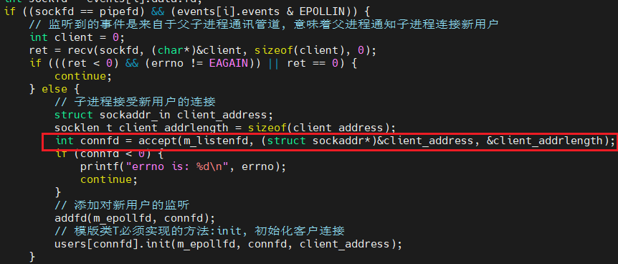
PART FOUR 框架封装
进程池封装
连接事件：丢给子进程处理
子进程的处理：接受客户连接

Slide 21
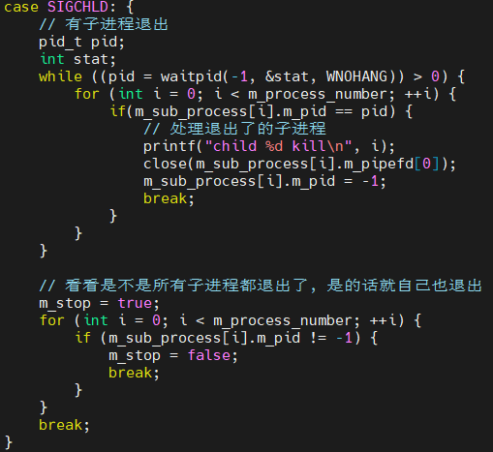
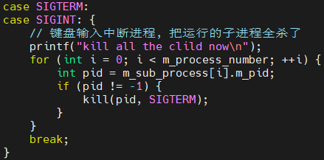
PART FOUR 框架封装
进程池封装
信号事件处理：分类讨论
至此，进程池和线程池的封装也基本告一段落

Slide 22
基于前文封装的池的实践
PART FIVE

Slide 23
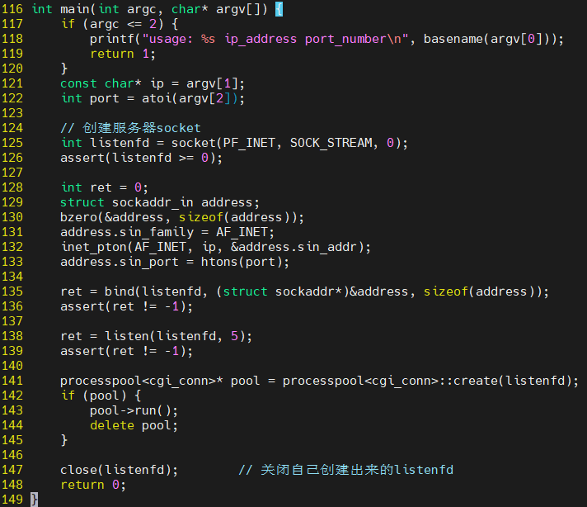
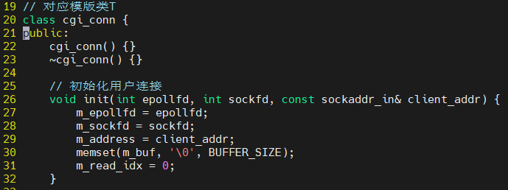
PART FIVE 池实践
进程池实践-CGI服务器
服务器主逻辑
任务类：作为模版参数

Slide 24
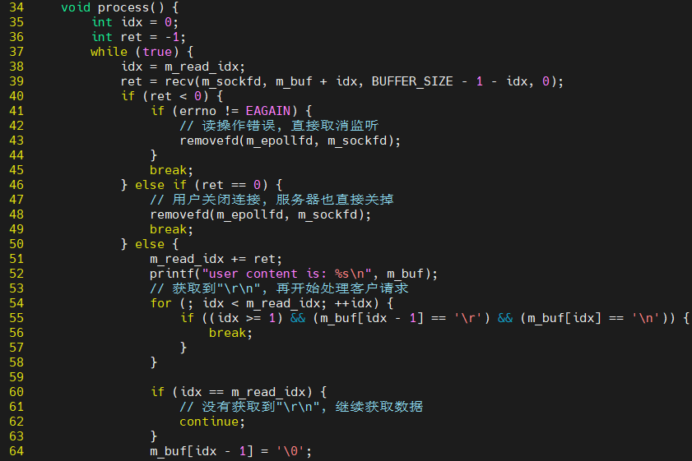
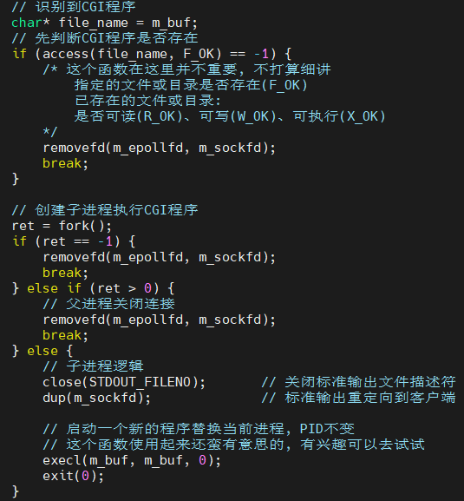
PART FIVE 池实践
进程池实践-CGI服务器
用户请求处理函数
检查CGI程序的存在后回射到用户终端，
并关闭用户连接
先读出用户请求的目标文件路径

Slide 25
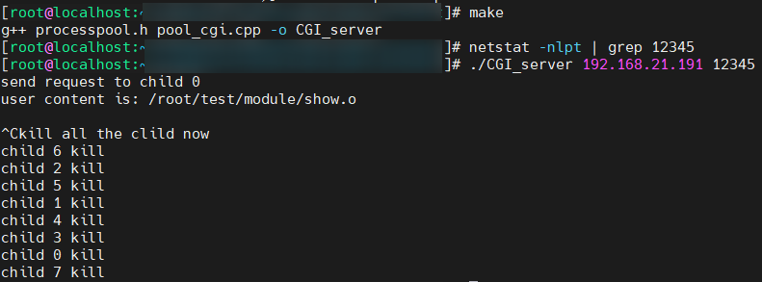
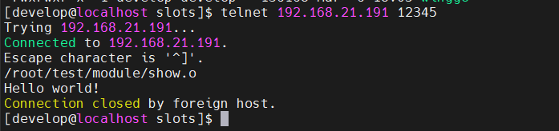
PART FIVE 池实践
进程池实践-CGI服务器
服务器编译程序，处理用户逻辑以及中断进程的一些表现
懒得去写客户端代码，直接telnet

Slide 26
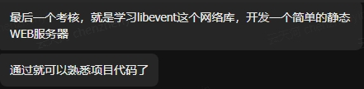
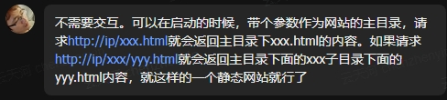
PART FIVE 池实践
线程池实践-HTTP静态服务器
这个实践内容就分享一下我刚入职时候的考核任务的内容
这里就不用libevent了，改用epoll的线程池实现静态Web服务器。
这也是我们的管培生的一个考核任务之一吧，算是给一个参考效果
这个功能的代码量还是有亿点长的，ppt里只随便放了几个片段
有时间的话我可以ssh连一下我的测试服粗略看一下代码（估计没多少时间了）

Slide 27

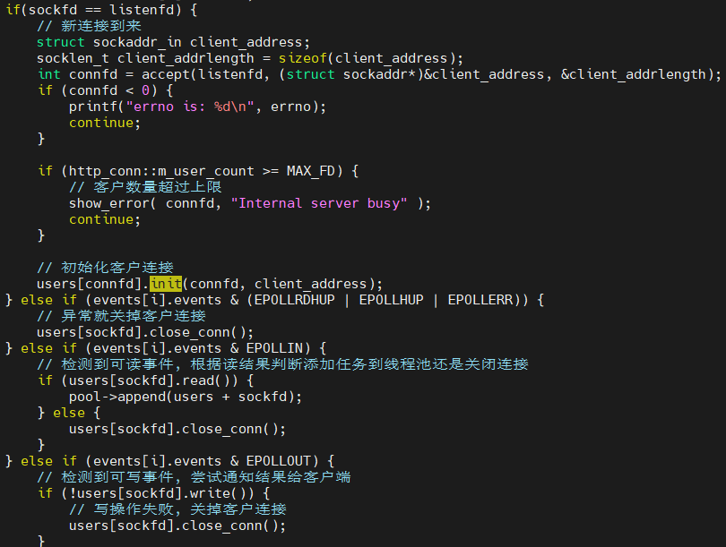
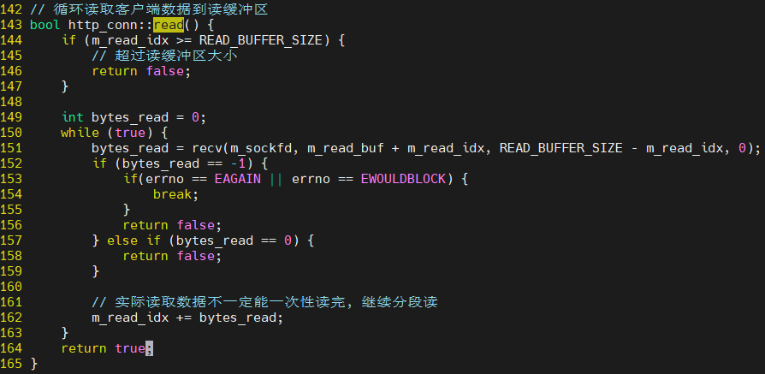
PART FIVE 池实践
线程池实践-HTTP静态服务器
主函数的流程还是一如既往，所有操作都被我封装在任务类中
自己试讲时候发现这里几张图有点突兀，解释一下。
线程池的创建在这两段前面就创建出来了，是和服务器socket创建一起的
任务类中的读方法
读完用户的完整数据请求后就加入工作队列等待工作线程处理

Slide 28
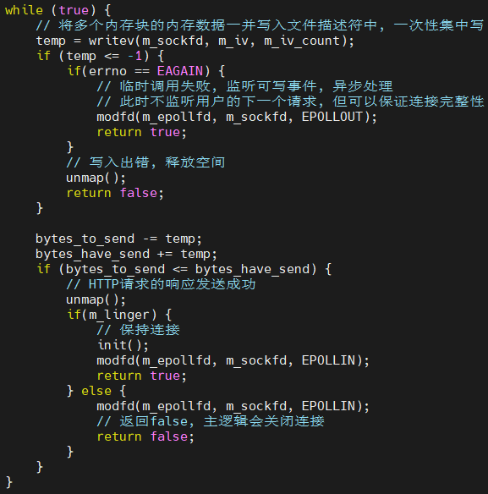
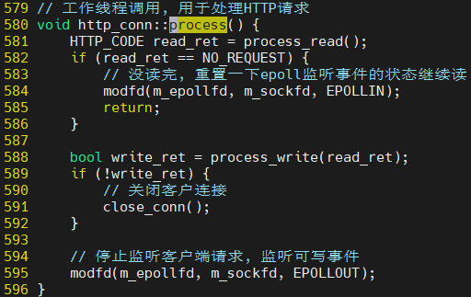
PART FIVE 池实践
线程池实践-HTTP静态服务器
任务类中的处理函数
Process_read方法中使用有限状态机进行状态转移，
用于解析HTTP请求
Process_write方法中根据HTTP解析后的结果返回，
将对应的HTTP应答写入用户写缓冲区
任务类中的写方法
将写缓冲区的数据一次性发到用户的连接socket上

Slide 29
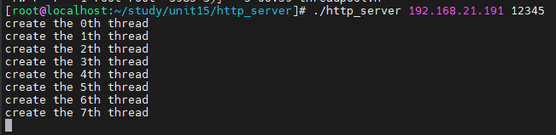
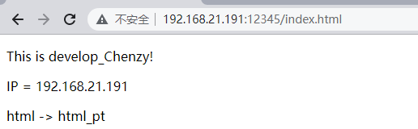
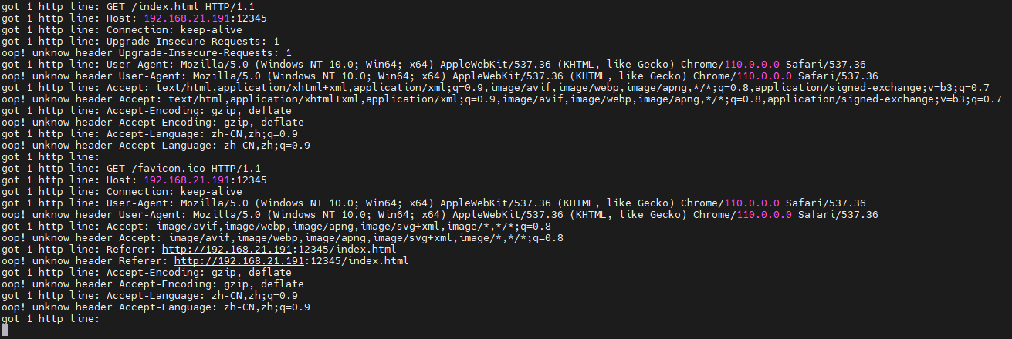
PART FIVE 池实践
线程池实践-HTTP静态服务器
服务器表现
客户端的表现
请求到来时的服务器解析

Slide 30
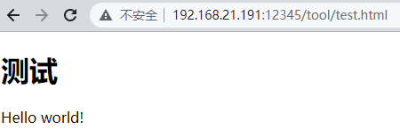
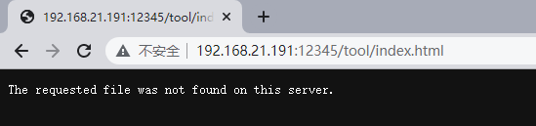
PART FIVE 池实践
线程池实践-HTTP静态服务器
自己在学习进程池和线程池之前，在学习多进程多线程的一些网络编程的技术，实际上是会有一点混乱的。
但是在学习池化技术的时候，因为有框架的指导作用，所以实际上自己在写代码时候是很清楚的知道现在要干什么，接下来要干什么，所以整个学习的脉络会比前面清晰很多，也反过来弄懂了一些之前在学习多线程和多进程时候没搞明白的一些细节上的东西
我也刚学这个技术没多久，可能会存在一些自己理解上的错误吧，也欢迎大家对我分享中的问题进行指正。
这一部分内容也会在我面向年底新的管培生的课程开发中有所体现，在这里分享一方面也算是一种磨课，一方面也是想看一下这部分内容分享出来的效果，一方面也是想看看大家对这部分内容重点的理解和建议，大家也可以提出自己的一些建议。

Slide 31
THANK YOU FOR WATCHING
云天河

